Slide 1

Smart’House
- Maquette de maison connectée
Un projet Arduino pour appréhender le problème
Alexandre MAZURIER
Sébastien MICHEL
Projet Arduino PeiP2
2018-2019

Slide 2
Sommaire
I. Objectif du projet
II. Réalisation
Développement de l’idée
Confection de la maquette en bois
III. Les 11 composants utilisés
IV. Communication
Débuts en Bluetooth
Le passage au Wifi
La communication ESP-Arduino
Application Android Smart House
V. Planning & conclusion

Slide 3
I. Objectif du projet
Contrôler un maximum d’éléments de sa maison grâce à son Smartphone
Lumière
Chauffage
Serrure de la porte
Être averti de divers évènements grâce à un système de notifications activables à souhait :
Sonnette
Détecteur de mouvement
Détecteur d’effraction de porte & fenêtre
Détecteur de pluie
Rendre le tout simple d’utilisation

Slide 4
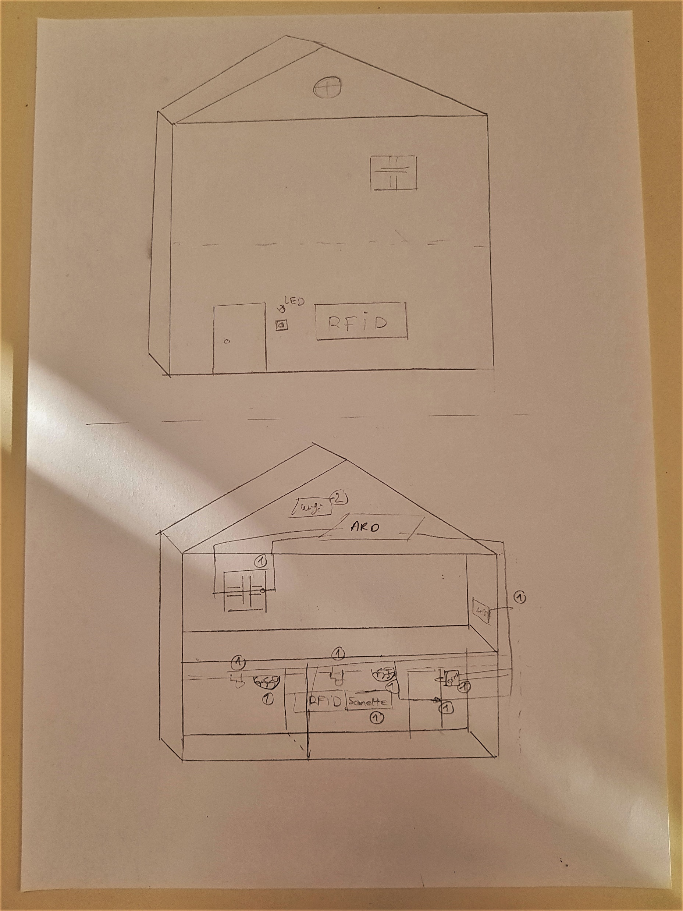
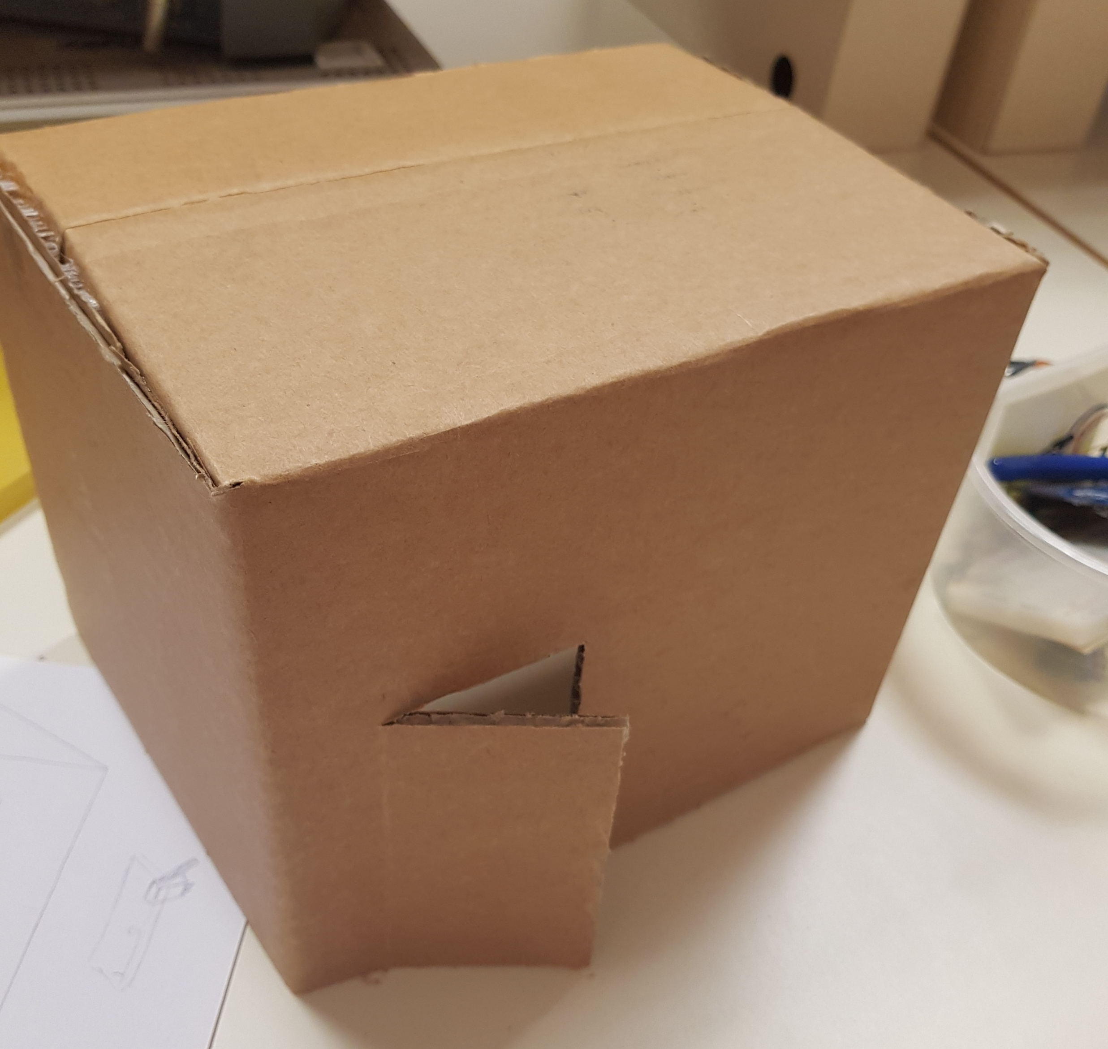

II. Réalisation Développement de l’idée
Maquette d’essai selon les dimensions d’un pièce
Design de départ

Slide 5
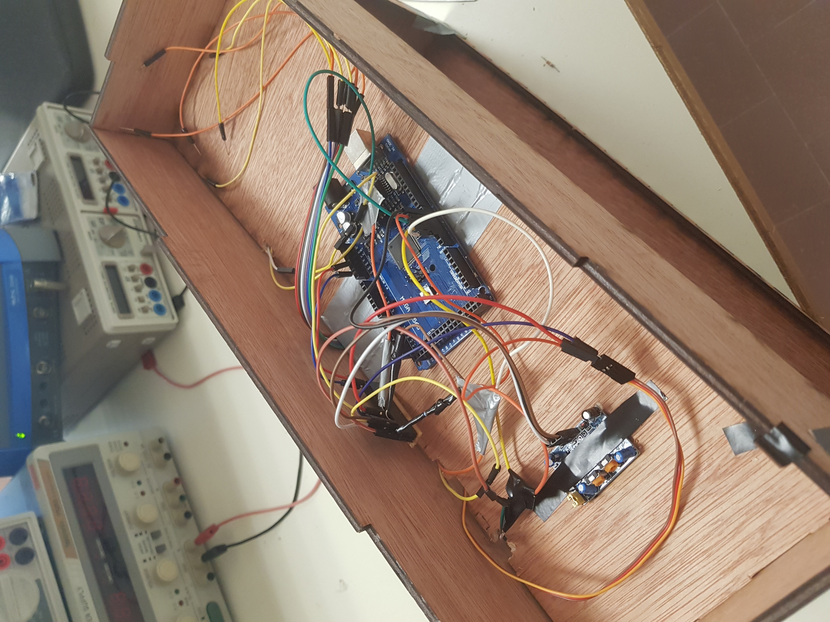
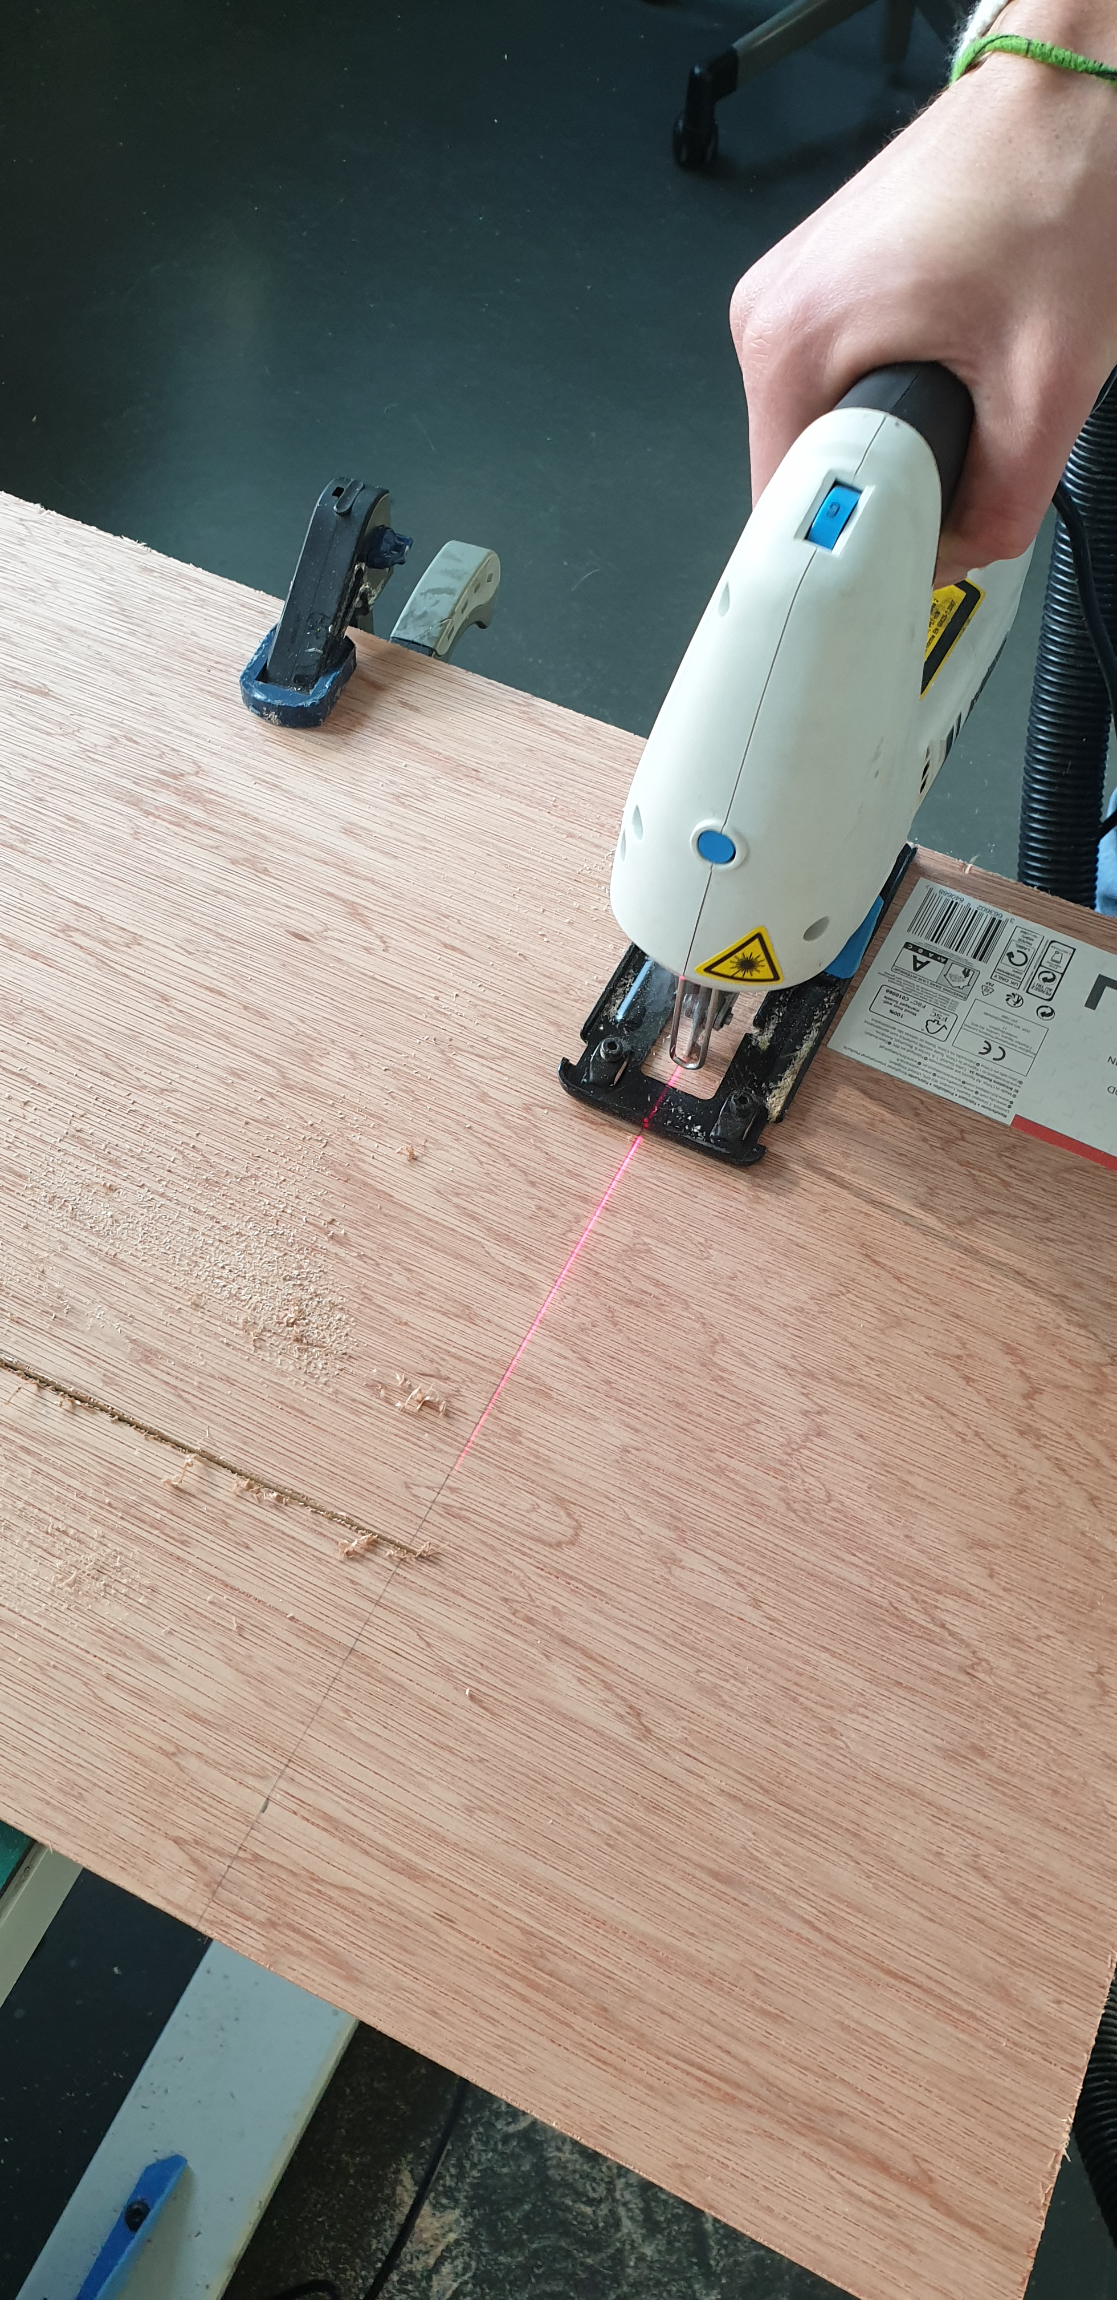
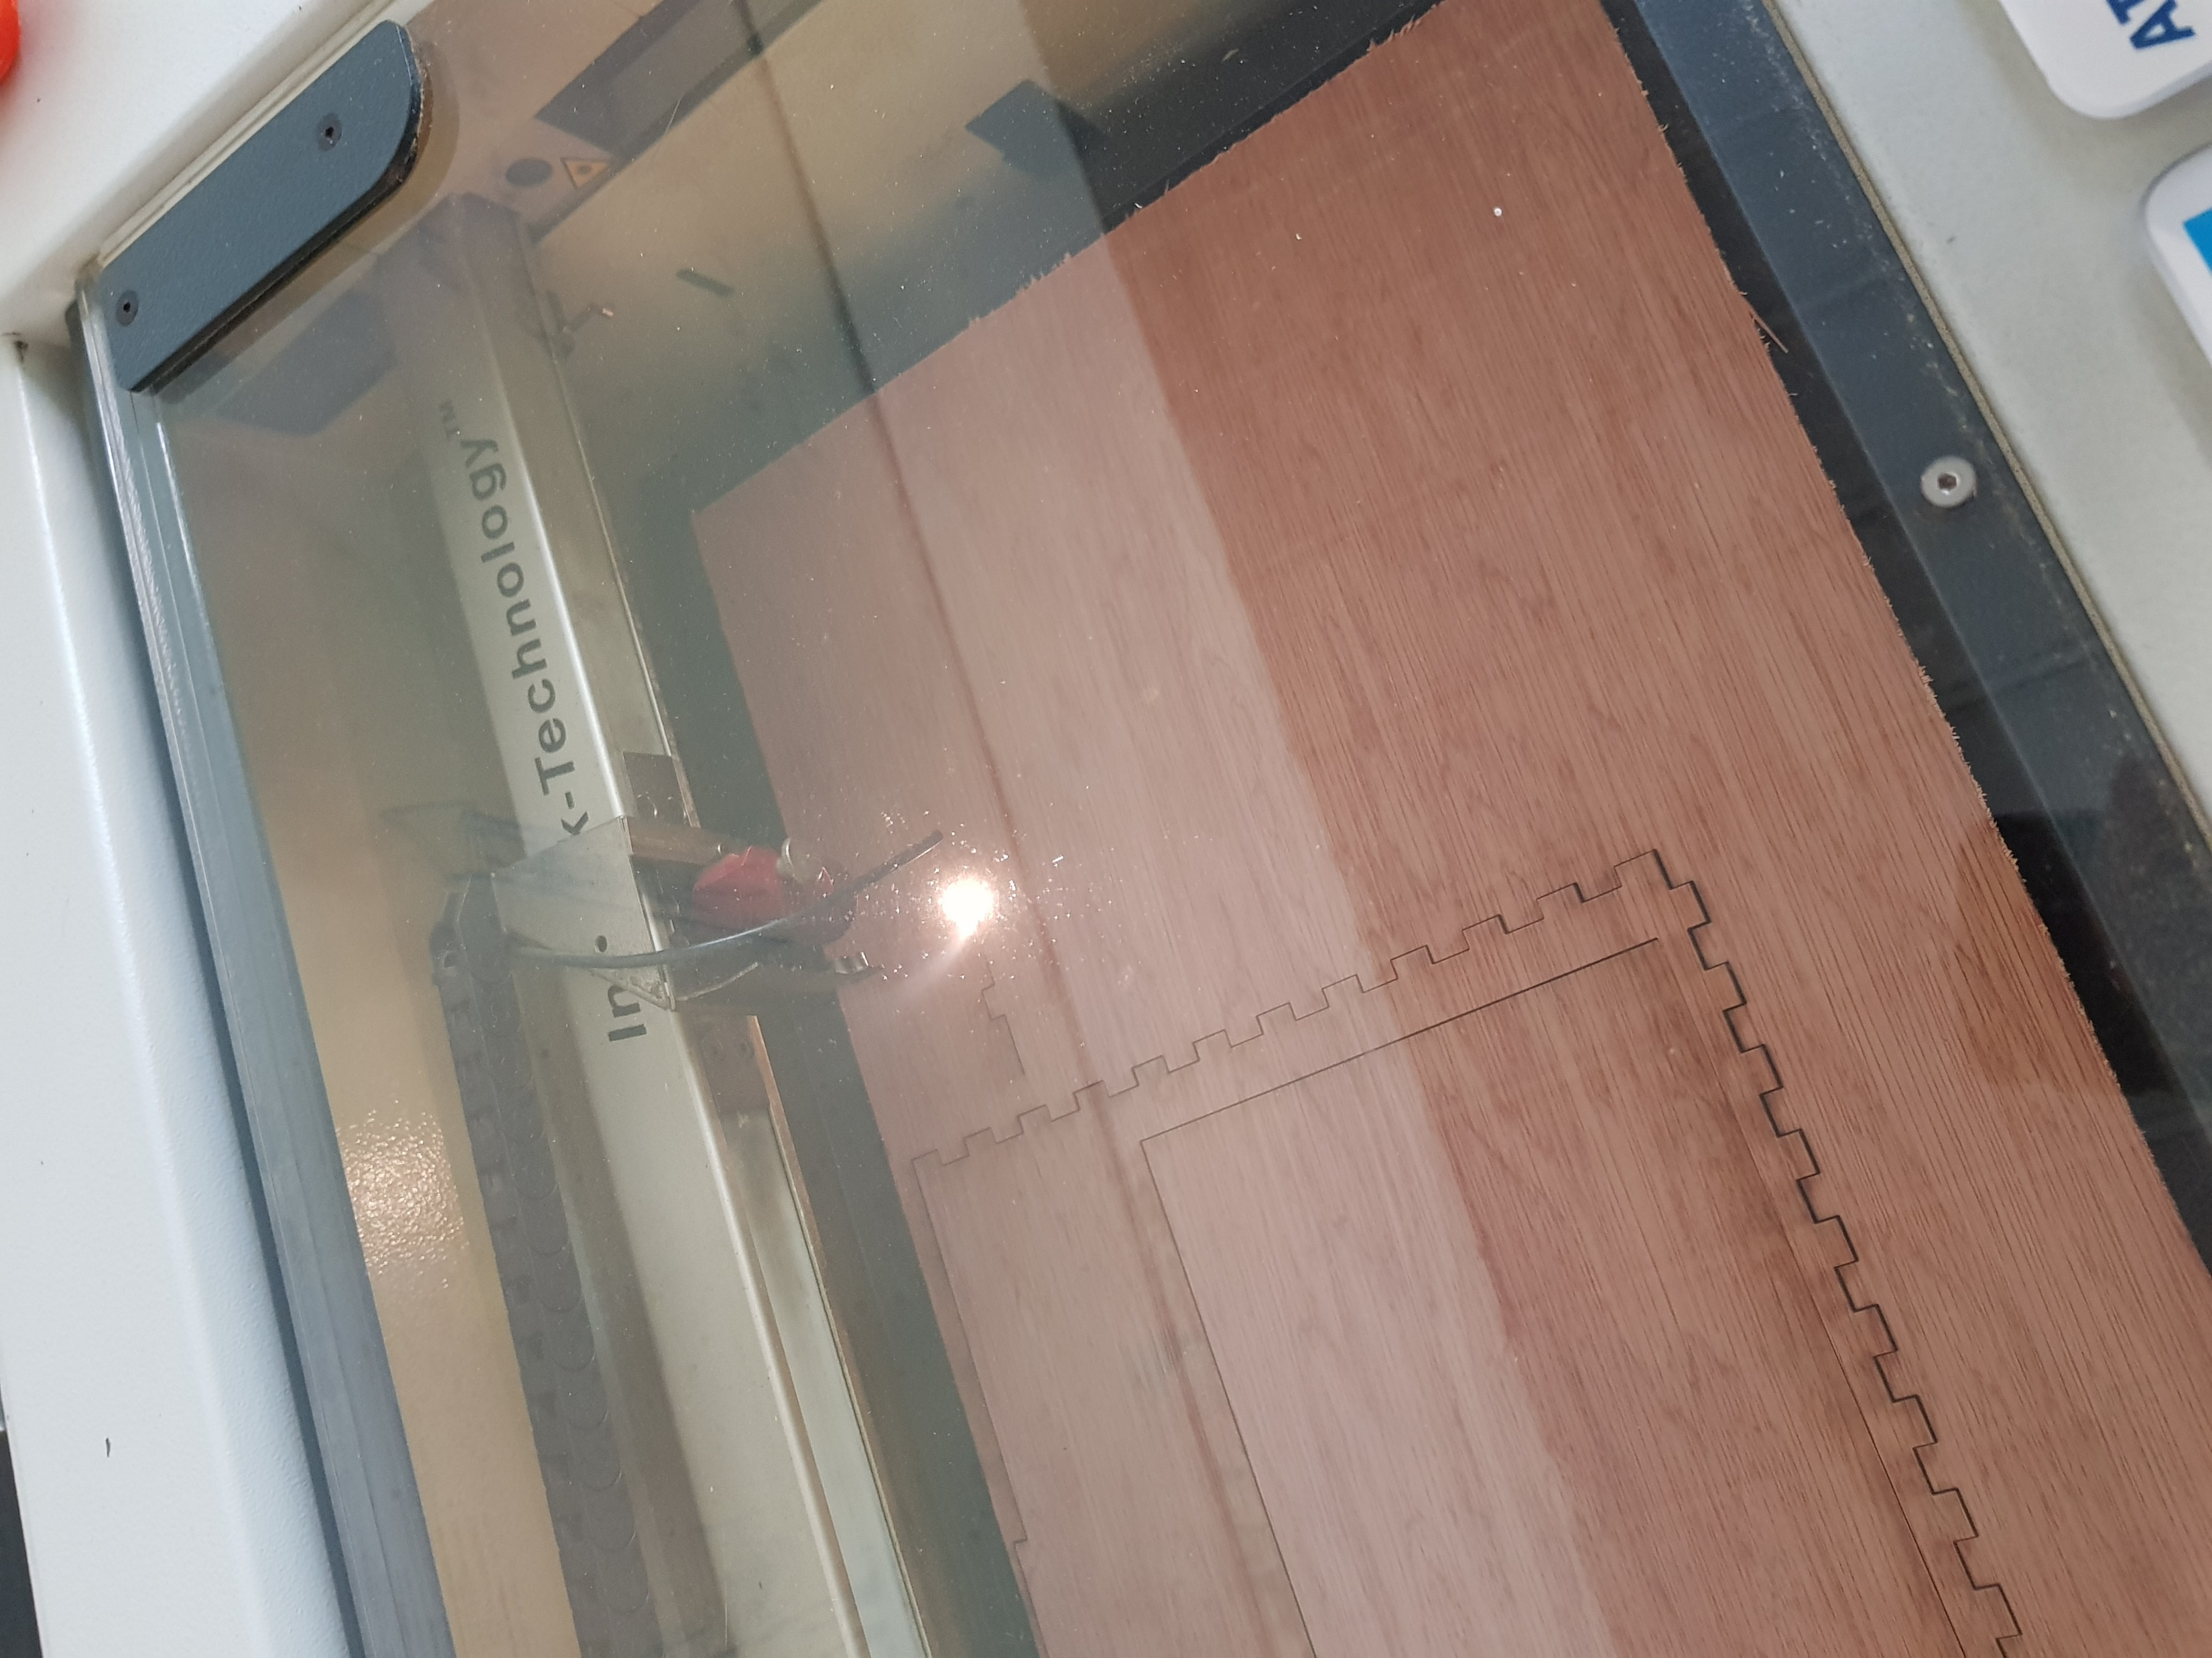
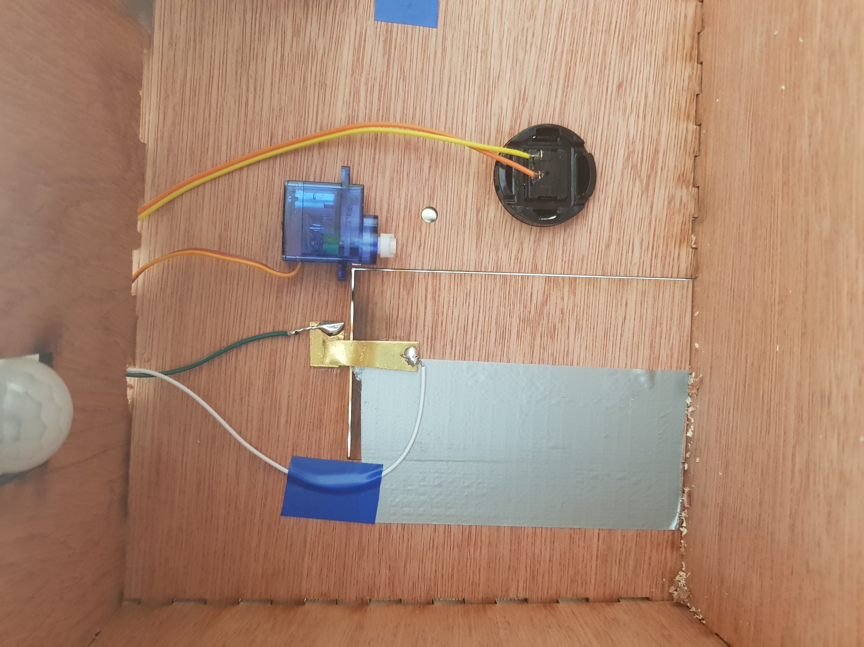
II. Réalisation La maquette en bois
Découpage des planches au format de la découpe laser
Puis découpage laser au travail
Installation de tous les modules dans la maquette finale

Slide 6
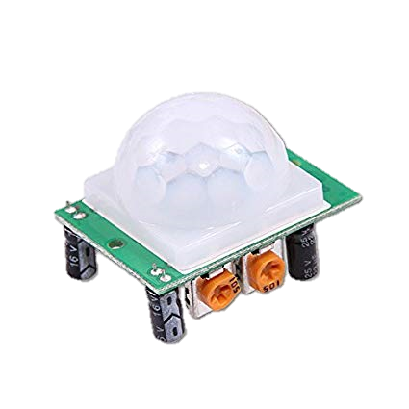
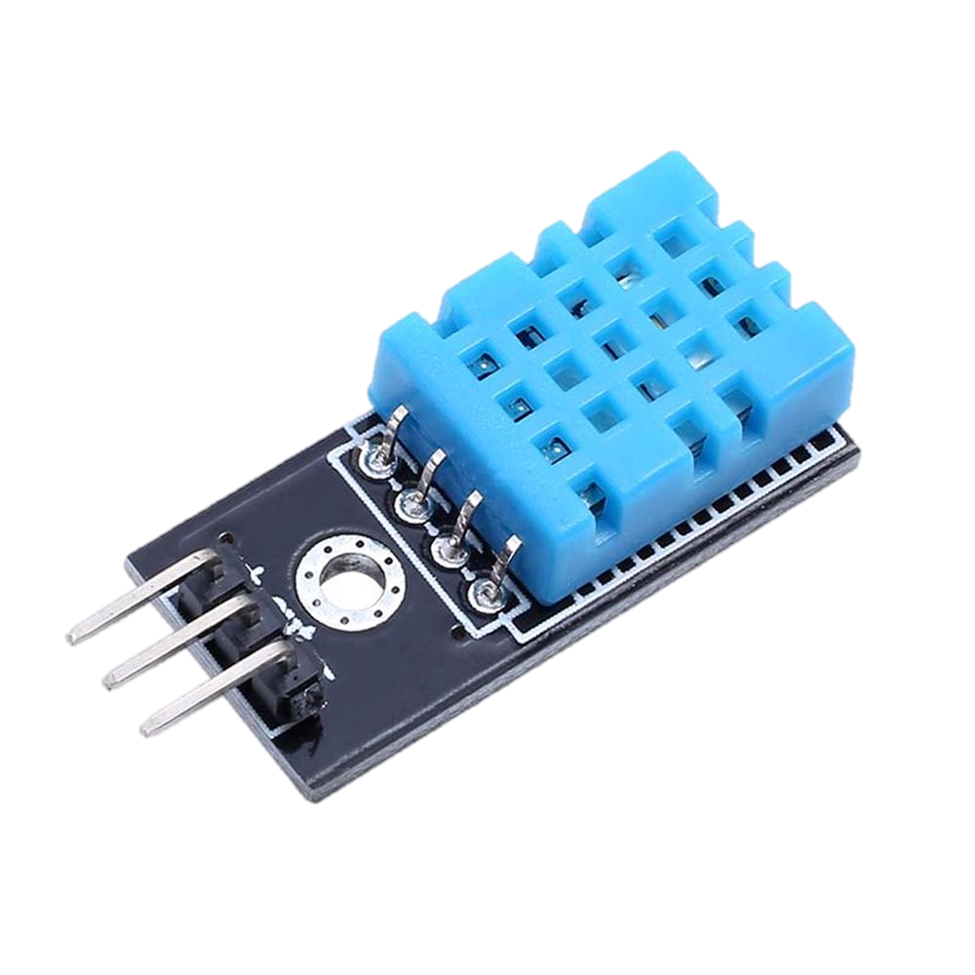
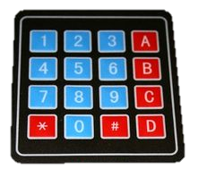
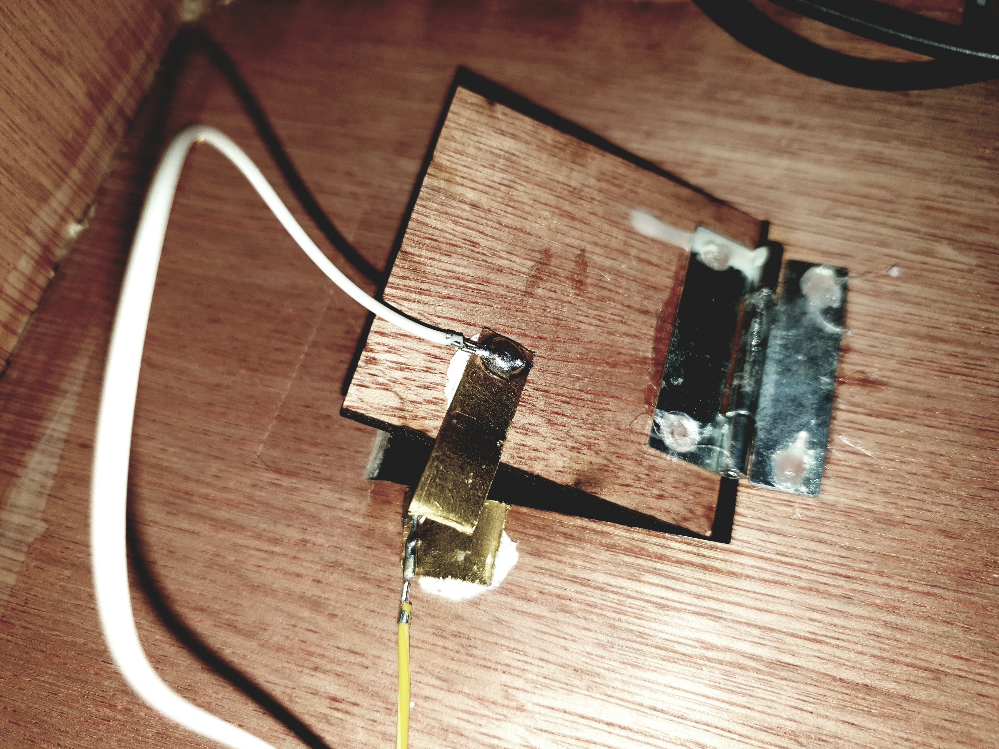
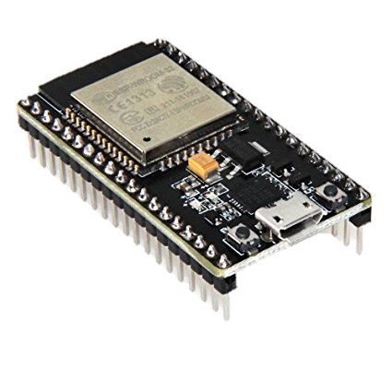
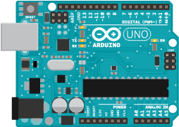
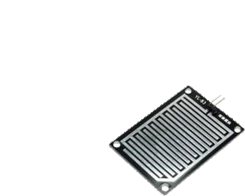
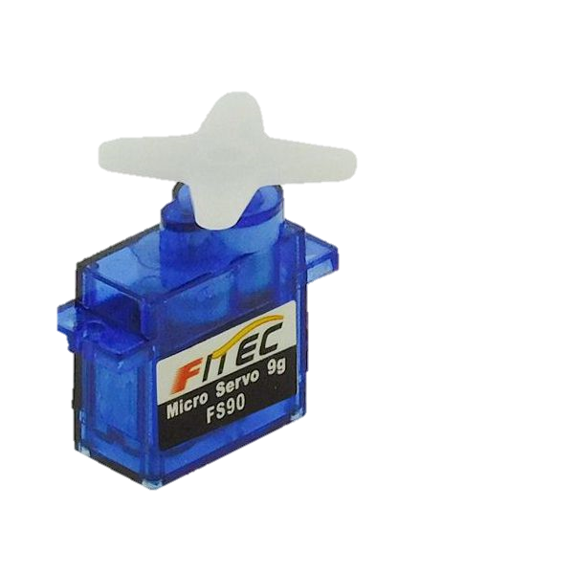
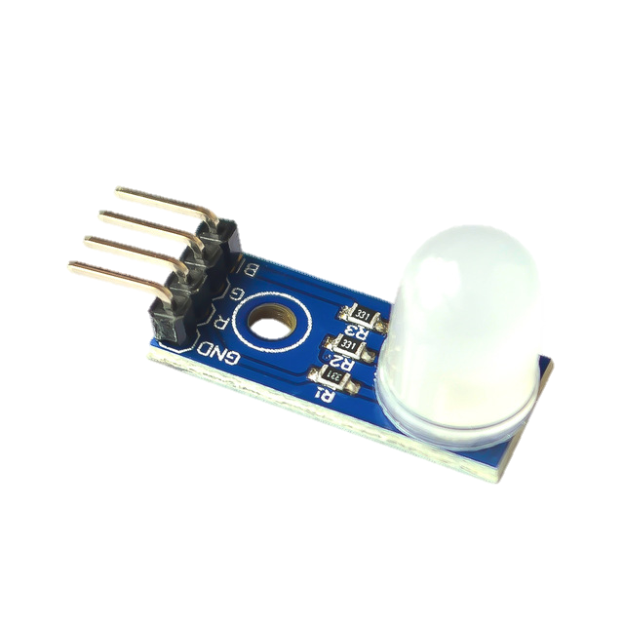

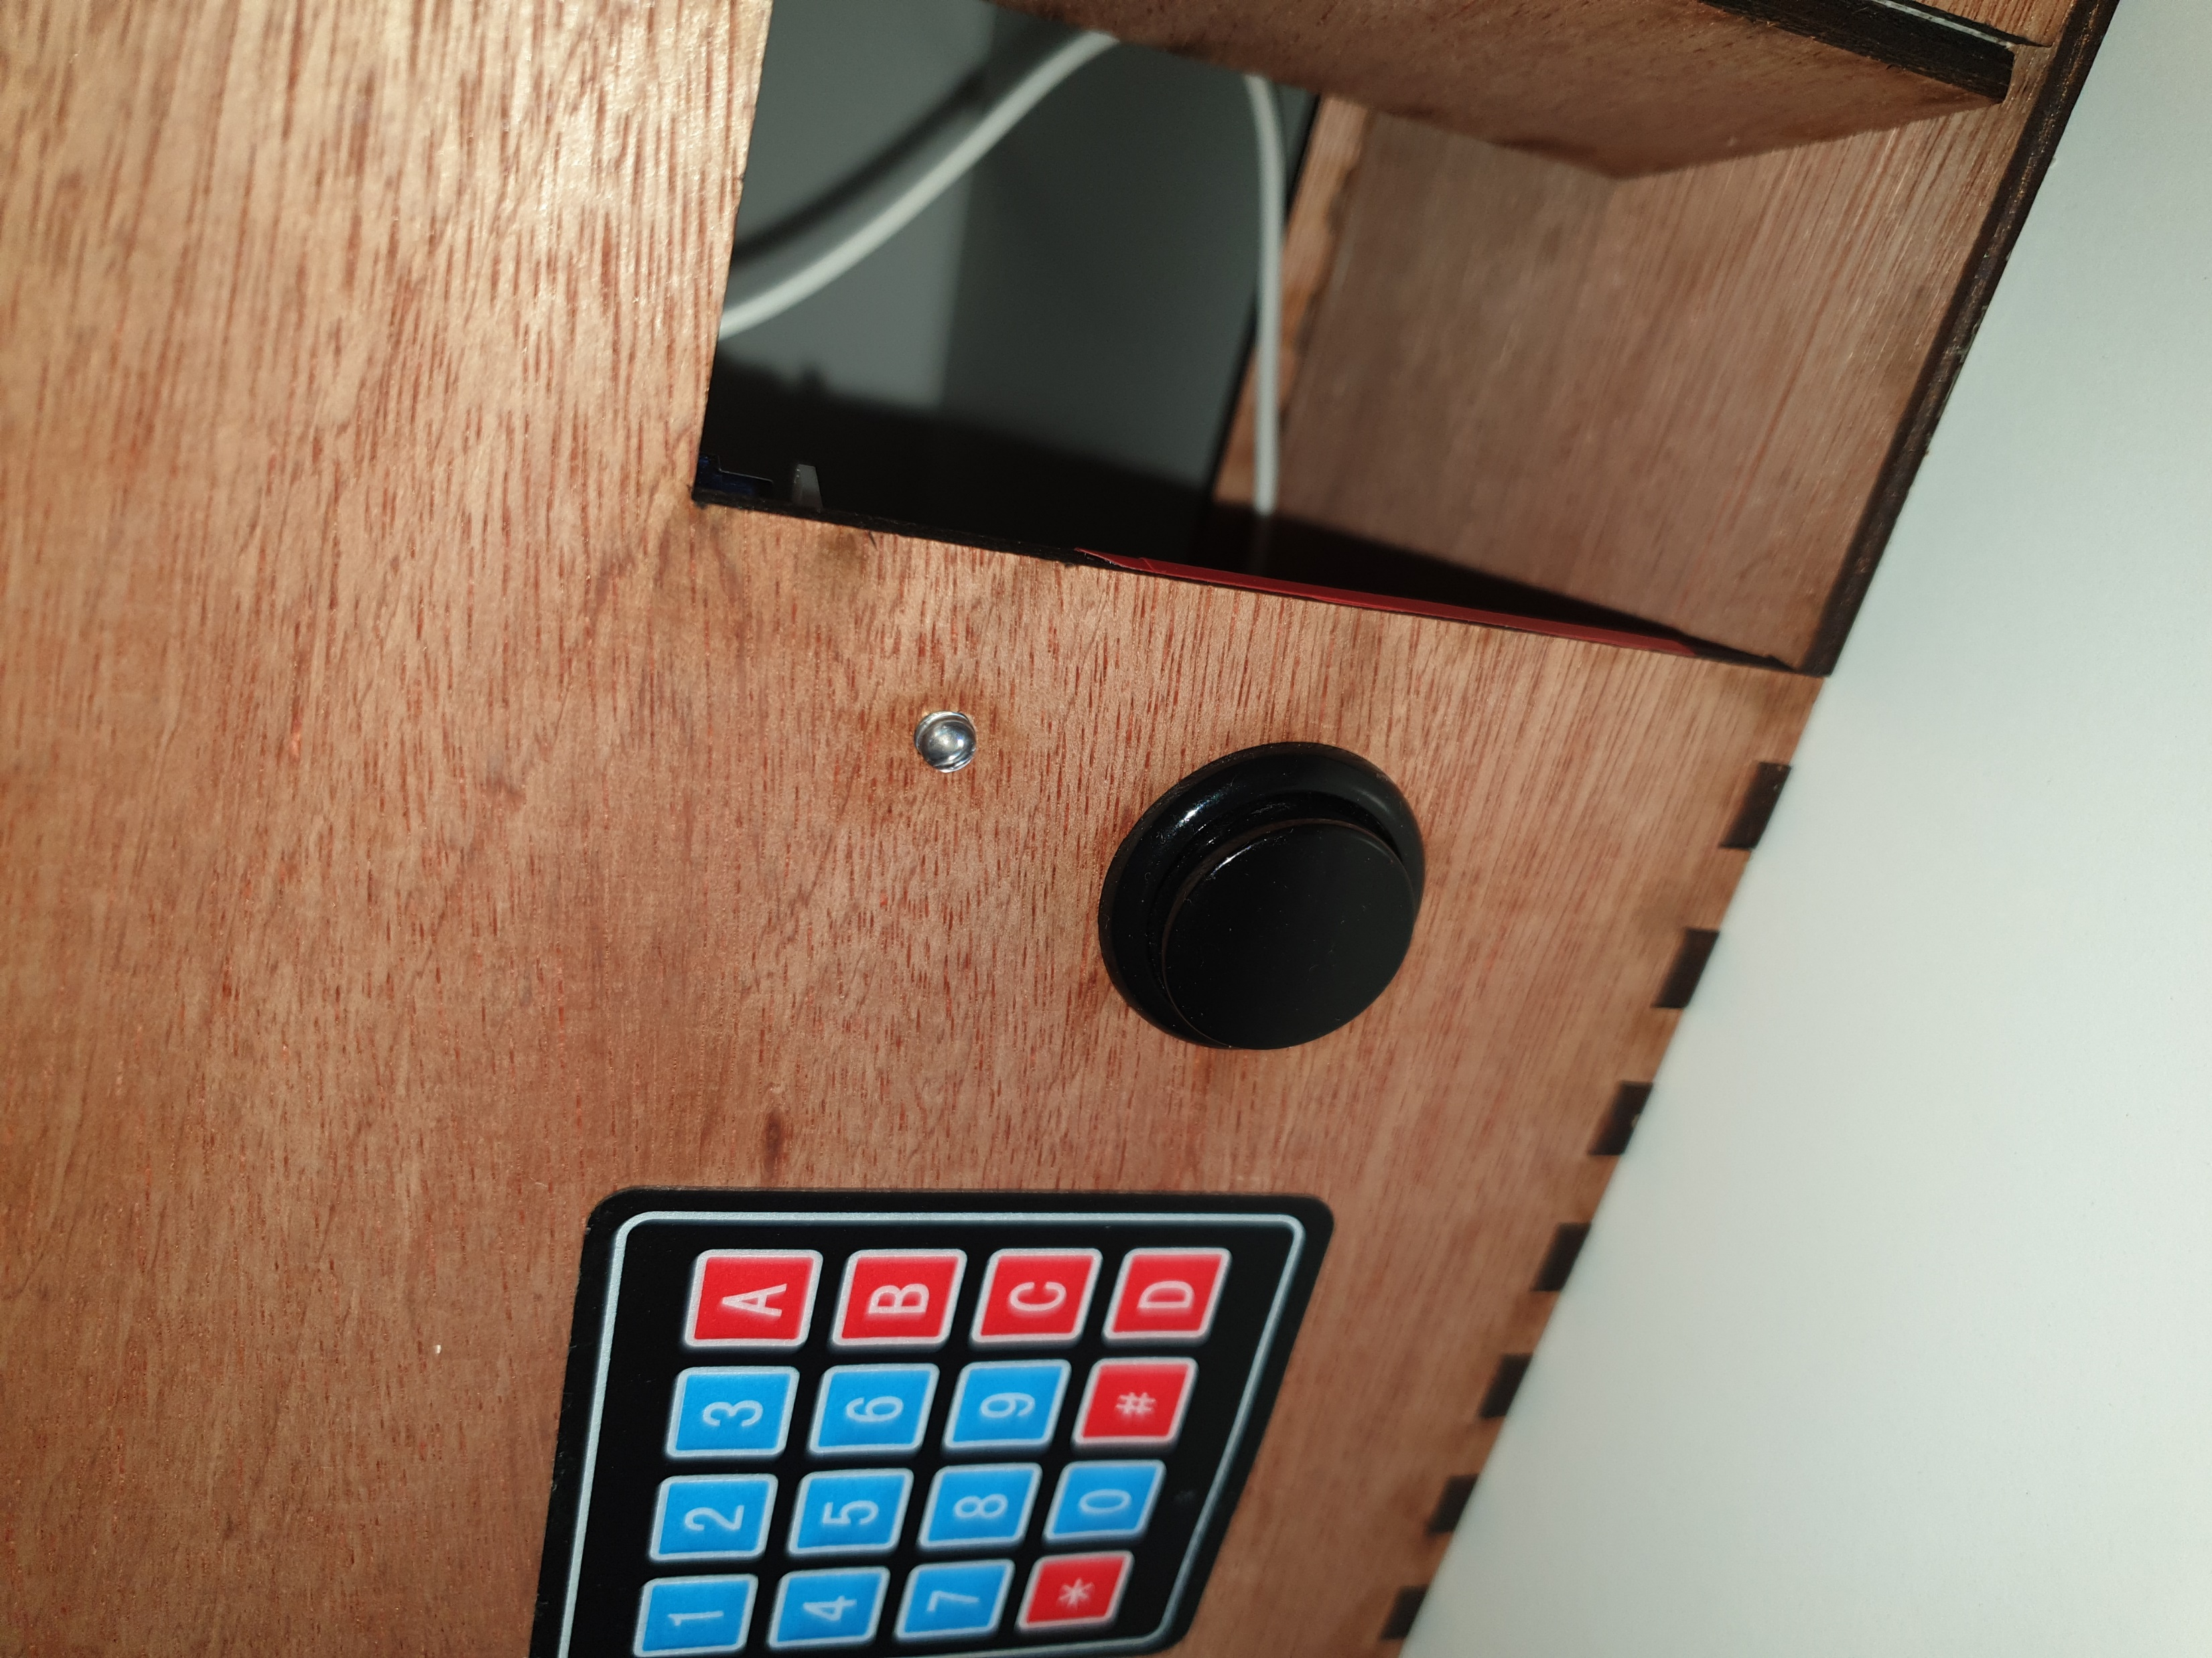
III. Les 11 composants utilisés et leurs fonctions
Capteur de température
DHT11
Détecteur de présence
HC-SR501
Contacteur (x2)
Clavier numérique
Communication unidirectionnelle
Capteur de pluie
Servo moteur
Sonnette & LED témoin
LED représentant le chauffage
LED RGB

Slide 7
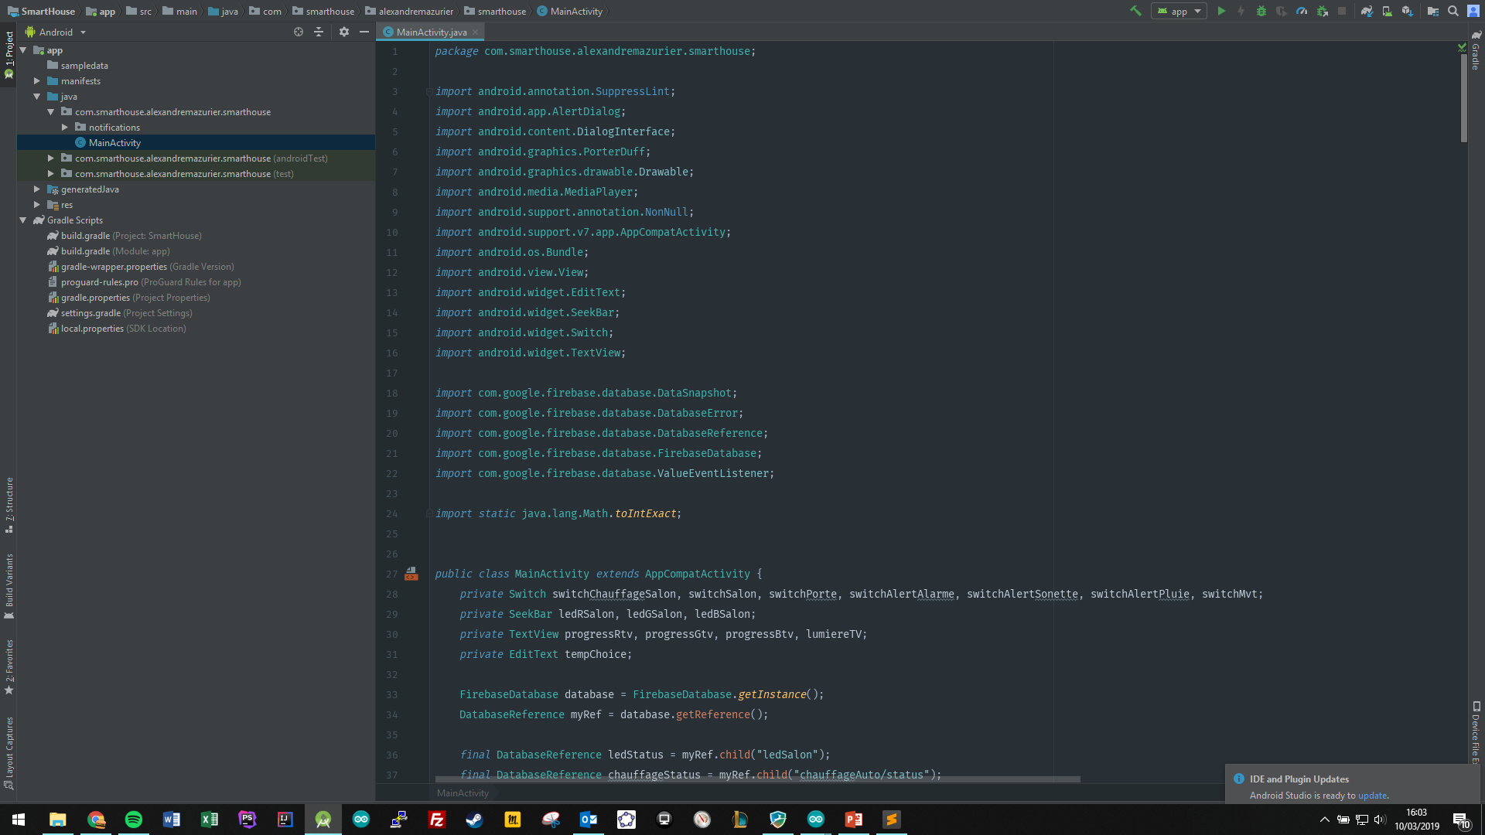

IV. Communication Création de l’application
Utilisation d’Android Studio pour coder l’application
Android Studio : Environnement de développement pour créer des applications Android
Application codée en XML pour la partie graphique et en Java pour l’exécution des actions

Slide 8
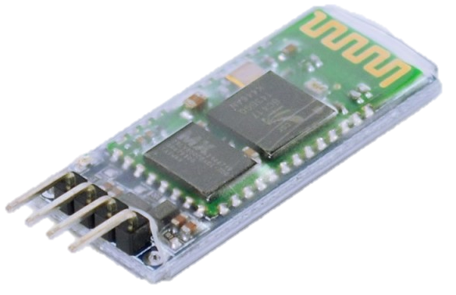
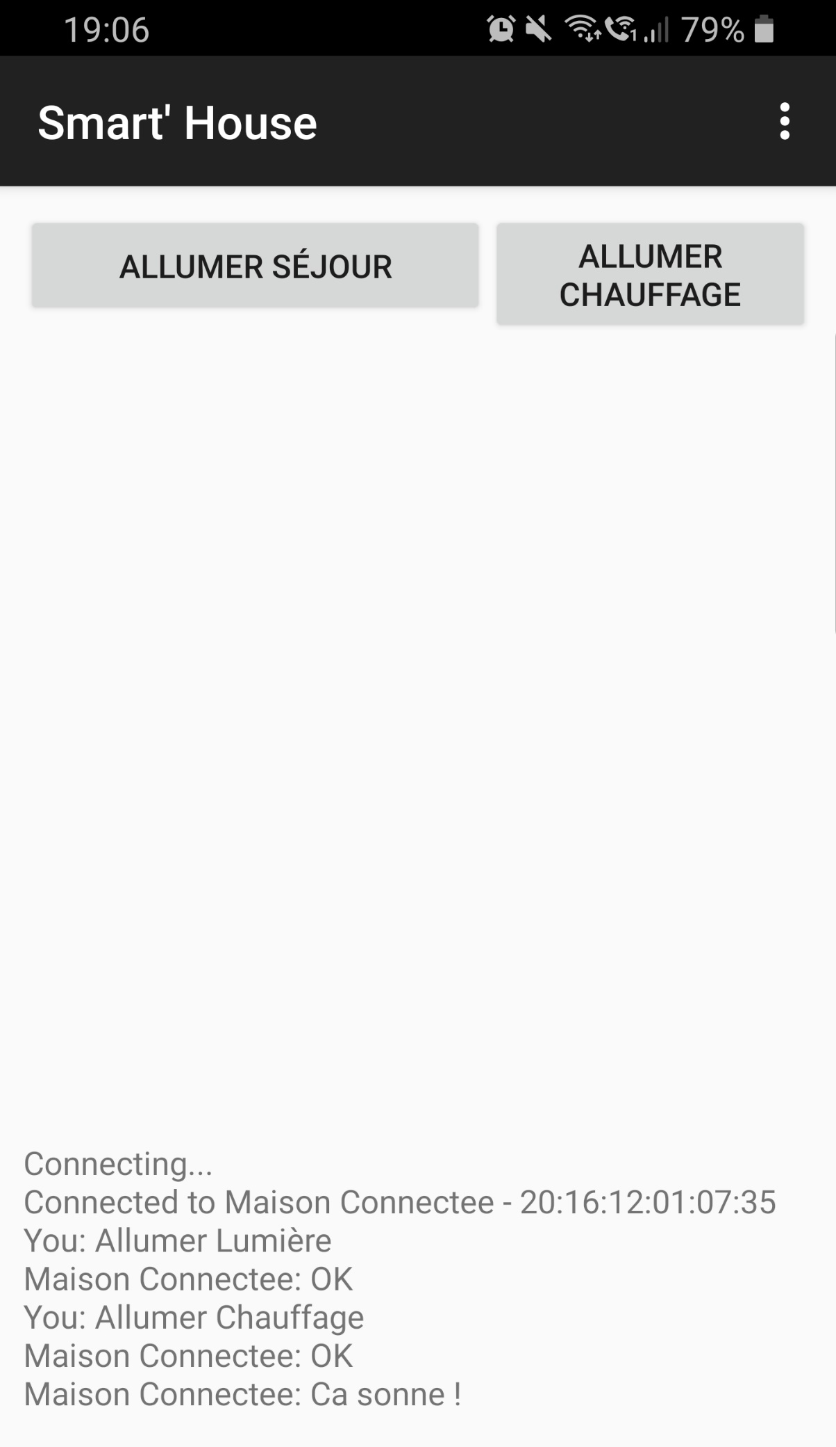
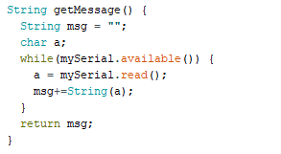
IV. Communication Les débuts en Bluetooth
Module Bluetooth HC-06
Fonction permettant de récupérer le message envoyé par l’application
Première version de l’Application

Slide 9
IV. Communication Passage à une communication Wifi
 | Avantages | Inconvénients
Communication Bluetooth | Facilité de mise en place (communication déjà étudiée en TD) Pas besoin de passer par un ESP | Proximité téléphone / Arduino Perte des données à l’extinction
Communication Wifi Stockage des états de chaque élément dans une base de donnée | Possibilité de contrôler & de recevoir les infos de la maison de n’importe où Synchronisation : Les états ne sont pas perdus en cas de coupure d’électricité par exemple | Utilisation d’un ESP et d’un Arduino : Communication entre les deux difficile

Slide 10

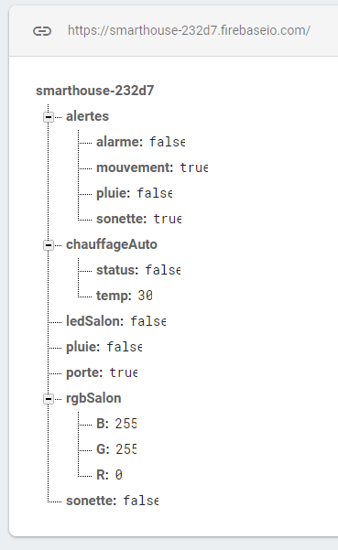

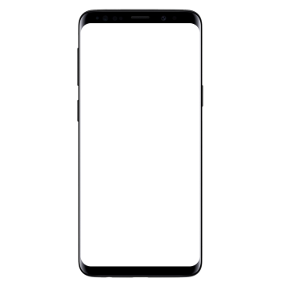
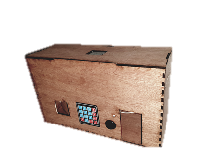
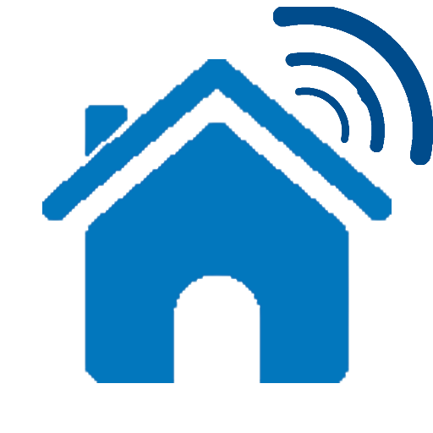
IV. Communication Passage à une communication Wifi
Firebase : Plateforme dédiée aux développeurs mobiles. Permet notamment de :
Créer une base de donnée permettant de stocker les états de la maison
Envoyer des notifications à un smartphone à l’aide de requêtes HTTP
Schéma de fonctionnement de la communication Android - Arduino

Slide 11
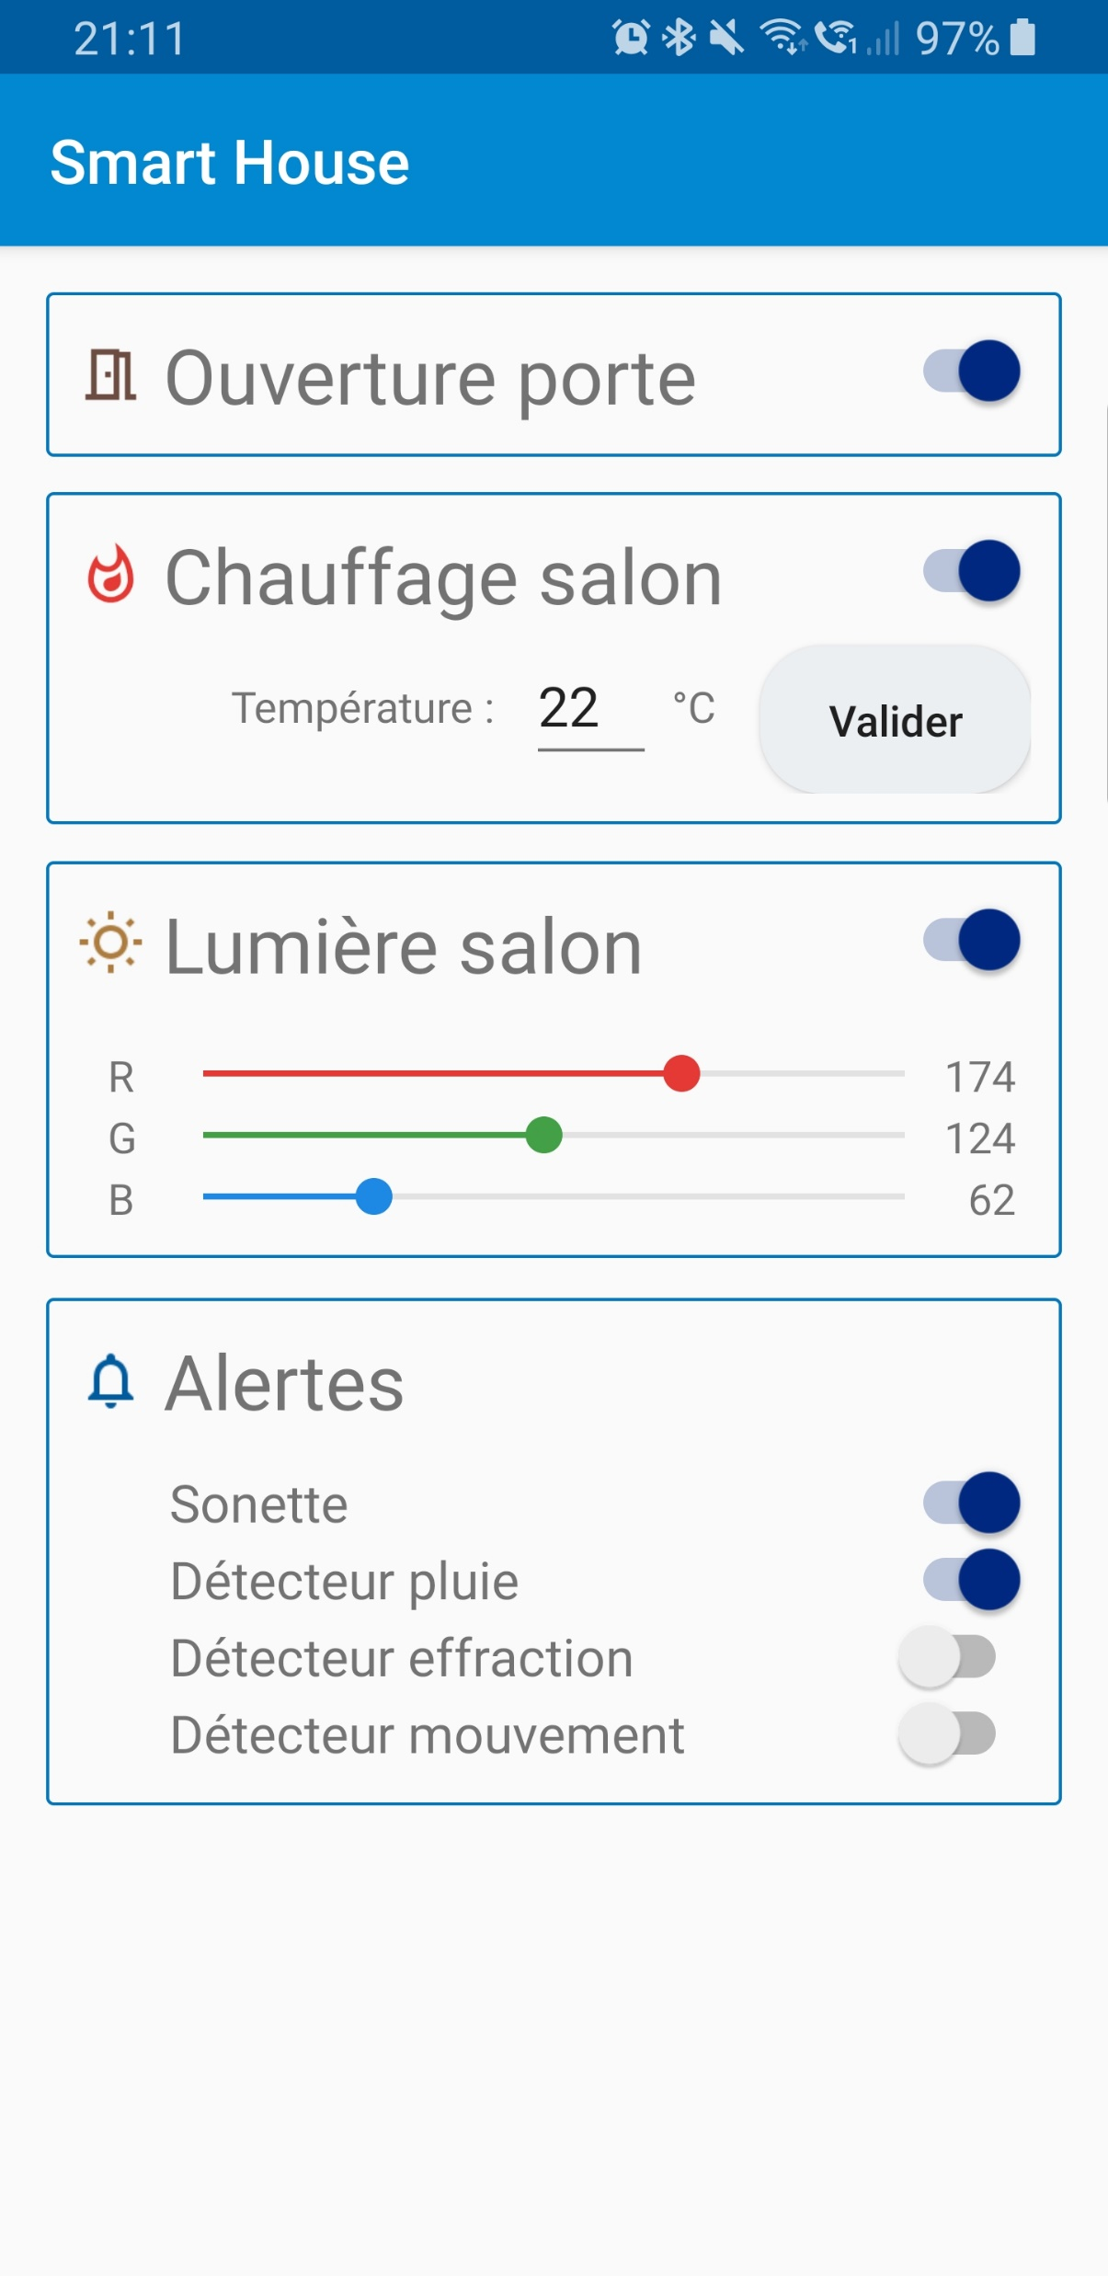
IV. Communication L’application Android Smart House

Slide 12

IV. Communication ESP → Arduino
Base de données
Composants
ESP
Communication unidirectionnelle
Message : P90

Slide 13
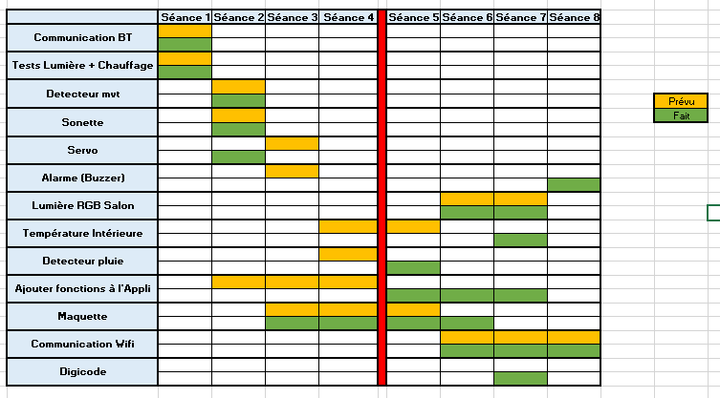
V. Planning & conclusion

Slide 14
V. Planning & conclusion
Des solutions pour la futur réalisation d’un projet
Les difficultés de l’adaptation à taille réelle
Des idées pour améliorer notre projet

Slide 15
Et maintenant… place à la démonstration !

